Slide 1
DISEÑO Y CONSTRUCCIÓN DE UNA MÁQUINA PARA DISTRIBUIR ABONO ORGÁNICO SÓLIDO SOBRE TERRENOS DE CULTIVO CON CAPACIDAD DE 1,4 TONELADAS DIRIGIDO A LA HACIENDA RIO CHICO UBICADA EN EL CANTÓN PATATE DE LA PROVINCIA DE TUNGURAHUA
Desarrollado por:
Carlos Fernando Andrade
Byron Esteban Tamayo

Slide 2
RESUMEN
El presente proyecto de grado es una investigación en el campo de la agroindustria con el fin de mejorar los procesos de siembra.
El proyecto consiste en el diseño y construcción de una máquina capaz de esparcir y distribuir uniformemente el abono en las áreas preparadas para sembríos
La máquina abonadora elegida consiste en una serie de mecanismos de reducción de velocidad, los cuales van a accionar diferente sistemas de propulsión comenzando por la banda transportadora que es la encargada de mover el abono hacia una compuerta de escape la cual posee un sistema de dosificación, luego el abono cae sobre unos discos giratorios con aletas donde se distribuiría el abono en una forma uniforme sobre un área determinada del terreno

Slide 3
RESUMEN
Para el diseño de la máquina se tuvo que requerir el estudio de maquinas similares usadas en el medio actual, con el fin de encontrar el modelo adecuado y a su vez mejorarlo. Siendo así que funcione con las características deseadas de carga la cual es de 1,4 TON.
Una vez obtenida toda la información se procedió al diseño de los elementos, siguiendo conceptos y recomendaciones ingenieriles; este paso fue sucedido por la construcción, montaje y puesta en operación de la maquina abonadora
El presente proyecto fue desarrollado por dos estudiantes de la Carrera de Ingeniería Mecánica, como un requisito para la obtención del Título de Ingeniero Mecánico

Slide 4
ANTECEDENTES
En todo el mundo a lo largo de los tiempos se han buscado maneras más fáciles de realizar actividades cotidianas, enfocándonos en el medio de la agricultura el hombre ha creado herramientas cada vez más eficaces para la realización de estos trabajos.
Hoy en día debido a la gran demanda de alimentos en el mundo, el hombre ha tenido que crear y diseñar herramientas cada vez más eficientes llevando a la creación de maquinaria pesada para realiza ciertas actividades agrícolas. Dichas máquinas son utilizadas alrededor del mundo optimizando los tiempos de trabajo destinados a dichas actividades generando así productos en menor tiempo para cubrir la demanda actual de alimentos.

Slide 5
JUSTIFICACIÓN
En el entorno del campo agrícola se hace importante el uso de abonos de varios tipos y clases ya que con estos se cubre la escasez de nutrientes que se presentan en el suelo por el cultivo continuo.
En el mercado nacional existen muchos tipos de abonos orgánicos y dependiendo la necesidad del campo a ser cultivado se deber realizar las diferentes combinaciones entre los distintos tipo de estiércol proveniente del ganado vacuno, ovino, etc.
Las máquinas utilizadas para la distribución uniforme del abono son las abonadoras para abono sólido arrastradas pero en el entorno nacional no son altamente utilizadas por el costo que implica su adquisición
Se hace importante el diseño y la construcción de una máquina abonadora para abono orgánico sólido arrastrada ya que esto permite el mejoramiento en los tiempos de sembrado y la optimización del tiempo.

Slide 6
JUSTIFICACIÓN
Existen abonadoras similares de fabricación extranjera con capacidades superiores y similares al prototipo propuesto con precios mucho más elevados que pueden llegar a alcanzar los 23.000 USD (veinte y tres mil dólares americanos).
La importancia del proyecto de diseñar y construir esta máquina abonadora está en el desarrollo de herramientas de abonado agrícola que puedan ayudar a disminuir el costo de producción para llegar a ser más competitivos a nivel nacional e internacional.

Slide 7
OBJETIVOS
GENERAL
Diseñar y construir una máquina para distribuir abono orgánico sólido con capacidad de 1,4 toneladas dirigido a la hacienda Rio Chico ubicada en el cantón Patate de la provincia del Tungurahua
ESPECIFICOS
Investigar y analizar los procesos de dosificación de abono orgánico sólido y sus aplicaciones para los diferentes tipos de siembra.
Seleccionar y analizar el tipo de dosificador a ser utilizado en la máquina abonadora.
Desarrollar los procesos más adecuados para la construcción de la máquina y encontrar los correctos materiales.
Realizar las pruebas experimentales de la máquina y sus componentes, para comparar con los parámetros propuestos.

Slide 8
ALCANCE
El presente proyecto tiene como alcance el diseño y la construcción de una máquina abonadora para abono orgánico sólido arrastrada con las características necesarias en base a las propiedades físicas y químicas de los abonos sólidos, fundamentándose en un diseño practico y económico, con el fin de obtener el máximo rendimiento del mismo de una manera continua.
Posterior al diseño y la construcción, se realizarán las respectivas pruebas de puesta en marcha y la determinación de controles de mando para la regulación de dosificación de abono solido.

Slide 9
PROCESOS DE ABONADO
Los diferente abonos que existen en el mercado han conllevado a la utilización de diferentes procesos de abonado como también a la diferente utilización de maquinas abonadoras, en el presente capitulo se describirán los diferentes tipos de abono así como las maquinas abonadora que son las más comerciadas en Ecuador
GENERALIDADES
Las plantas para crecer necesitan de nutrientes en proporciones variables para completar su ciclo de vida y para su nutrición, en la agricultura moderna se deben emplear técnicas de aporte de nutrientes para garantizar buenas cosechas.
Existen diferentes técnicas de aporte de nutrientes, sean químicos o naturales, el proyecto está enfocado en la distribución de abonos orgánicos sólidos, siendo el mismo un nutriente natural, como material de aporte de nutriente para los suelos.
Las formas de distribuir dichos abonos, son diferentes empleando herramientas para dicho trabajo, como son; manuales, de tiro animal y maquinaria agrícola.

Slide 10
PROCESOS DE ABONADO
INTRODUCCIÓN
Como se explico anteriormente, para una buena producción de cosechas agrícolas es necesario un suelo con el correcto balance de nutrientes, en la agricultura moderna se utilizan técnicas de aporte de nutrientes para los suelos.
El cultivo continuo origina una escasez de nutrientes en los suelos que obliga a los agricultores al empleo de fertilizantes para poder obtener niveles elevados de producción, ya que, al extraer las cosechas importantes cantidades de nutrientes, para mantener los niveles de fertilidad, fueron consumidos por dichas cosechas las cuales son necesarios reponerlos, lo que se hace bien con abonos orgánicos o con abonos químicos o minerales, siendo necesario aportar mayor cantidad cuanto más intensiva es la explotación del terreno.

Slide 11
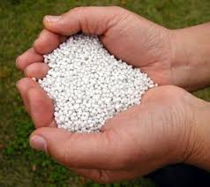
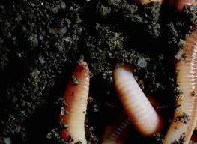
PROCESOS DE ABONADO
TIPOS DE ABONOS
Clasificación por origen
Abonos Inorgánicos.- Pueden ser de Origen natural extraídos de la tierra, como el nitrato o bien sintéticos elaborados por el hombre. Las plantas no distinguen entre procedencia natural o sintética, y ambos se descomponen antes de ser absorbidos.
Abonos Orgánicos.- Pueden ser de origen animal o vegetal. La mayoría son de acción lenta, pues proporcionan nitrógeno orgánico que debe ser transformado en inorgánico por las bacterias del suelo antes de ser absorbido por las raíces.

Slide 12
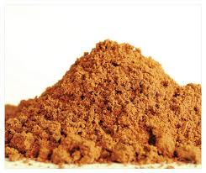
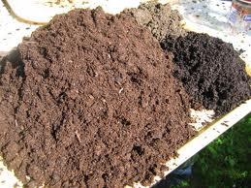
PROCESOS DE ABONADO
Clasificación por composición
Abonos Simples.- Los abonos simples están formados por un solo ingrediente activo. Generalmente contiene un solo alimento vegetal básico o pequeñas cantidades de otros (harina de huesos).
Abonos Compuestos.- Los abonos compuestos están formados por mezclas de ingredientes activos, y generalmente contienen los 3 nutrientes vegetales principales. Muchos de ellos contienen al mismo tiempo fuentes de sustancias nutritivas de acción rápida y lenta.

Slide 13
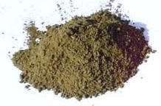
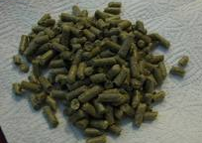
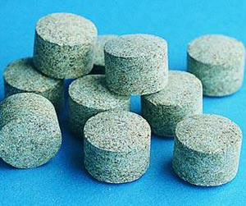
PROCESOS DE ABONADO
Clasificación por característica
Abonos Sólidos.- Existe una amplia gama de abonos sólidos: en polvo, granulados, en gel, en pastillas y en bastones.
  Los polvos actúan más rápidamente que los granulados, pero son más incómodos de usar. Ambos se esparcen sobre el suelo con la mano o con equipo atomizador de abono.
  Los bastones son unas especies de "clavos" de fertilizante concentrado, que deben introducirse en el suelo.
  Las pastillas son fertilizantes completos, nutritivamente balanceados. Hay de dos tipos: para plantas de flor y de hoja.

Slide 14
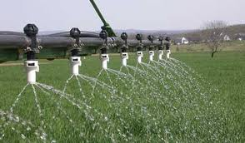
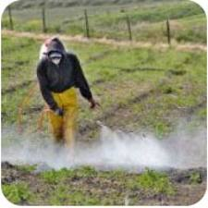
PROCESOS DE ABONADO
Abonos Líquidos.- Se aplican directamente sobre las plantas o disueltos en agua, con regadera o dosificador de manguera. Actualmente son muy utilizados los polvos solubles.
Abonos Gaseosos.- Únicamente se emplea el amoníaco anhidro, que es un gas a la temperatura y presión normal. Para que pase a estado líquido y facilitar el almacenaje y el transporte, se comprime y vuelve a transformarse en gas cuando se inyecta en el suelo.

Slide 15
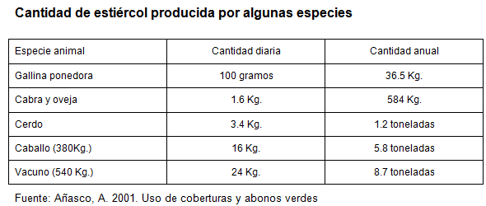
PROCESOS DE ABONADO
SELECCIÓN DE LA MATERIA PRIMA
Con el propósito de cumplir con los requisitos de la empresa auspiciante, la cual se rige a que el proyecto sea dirigido a la distribución de abono orgánico solido, la materia prima seleccionada es la antes mencionada.
Producción de abono orgánico solido
Gracias a que en la hacienda donde está dirigido el proyecto es un negocio lechero, la cantidad de estiércol obtenido del ganado vacuno es grande, así mismo existe ovejas y caballos que aportan con el estiércol para ser procesado como abono orgánico.

Slide 16
PROCESOS DE ABONADO
Nutrientes del abono orgánico sólido
Para aprovechar de manera más eficiente los nutrientes que se encuentran en los abonos, es conveniente procesarlos en aboneras protegidas de las condiciones ambientales que las puedan afectar.
Debe evitarse el estiércol proveniente de animales enfermos, porque sus patógenos pueden afectar la salud humana. Tampoco usar para aboneras el estiércol contaminado con desparasitantes o con herbicidas.
El estiércol expuesto al sol, la lluvia y el viento, pierde de un 50% a un 60 % de su riqueza. A continuación proporcionaremos datos sobre los nutrientes de varios abonos provenientes de ciertos animales.

Slide 17
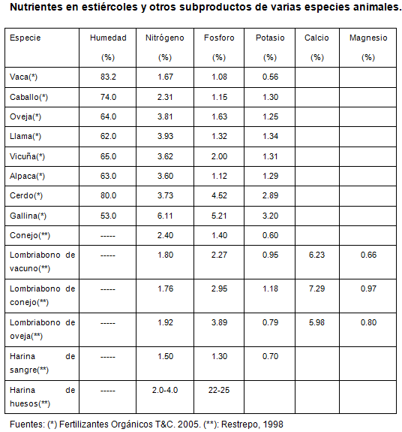
PROCESOS DE ABONADO

Slide 18
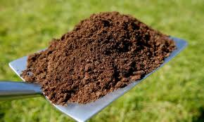
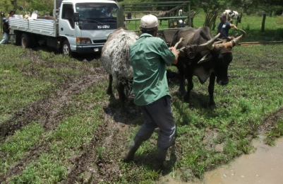
PROCESOS DE ABONADO
TIPOS DE PROCESO DE ABONADO
Distribución de abono manual
En los tiempos pasados, los agricultores han fertilizado los suelos por medio de su propia mano, movilizando pequeñas cantidades de abono por medio de sacos en su espalda o bien por mecanismos tipo carretillas para así poder cubrir el área de sembrado.
Distribución de abono con tiro animal
En este proceso interviene ciertos animales utilizados para el arrastre de una carreta con mediana capacidad de abono, aquí se utilizaban dos operarios el primero tenía la función de guiar a los animales por la dirección correcta y el segundo tenía la función de esparcir el abono con herramientas simples como trinches azadones o palas.

Slide 19
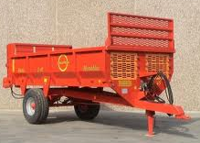
PROCESOS DE ABONADO
      Distribución de abono con maquinaria
      En la actualidad la utilización de maquinaria para la agricultura es muy utilizada alrededor del mundo gracias a las ventajas que estas tienen, pero a su vez son un tanto costosas.
      En una abonadora de abono orgánico solido los órganos principales que definen a esta máquina son
  La caja de carga.
  El sistema de alimentación.
  El sistema de distribución
La caja de carga.- es la de un remolque normal, con el fondo metálico o de madera y con laterales plegables hacia el exterior, de forma que se facilita la carga y descarga de materiales, cuando el repartidor es utilizado como remolque. Conviene señalar que la cantidad de estiércol transportada depende de la carga soportada por el eje, y de la altura de los molinetes de reparto, medida desde el fondo de la caja, que, evidentemente, es más elevada para los molinetes verticales que para los horizontales.

Slide 20
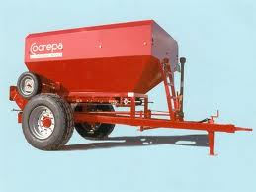
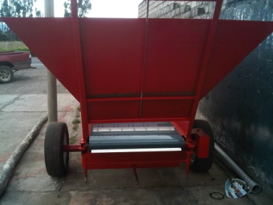
PROCESOS DE ABONADO
Sistema de alimentación.- tiene la misión de llevar el estiércol al sistema de distribución de forma regular. Están constituidos por barras metálicas unidas a dos cadenas paralelas, que las arrastran por el fondo del remolque o a su vez bandas transportadoras de varias lonas anticorrosivas movidas por rodillos motrices.
Puede ser de tipo de transportador continuo y de barras equidistantes, accionado por las propias ruedas del remolque, por la toma de fuerza del tractor y por transmisión hidráulica, el accionamiento por las ruedas del remolque sólo es utilizado por los distribuidores de poca capacidad.
En el accionamiento por la toma de fuerza, que su velocidad de giro es proporcional a la velocidad de avance del tractor, la dosis aportada es independiente de la velocidad de marcha de la máquina, si la toma de fuerza es independiente, para obtener una dosis determinada de abono es necesario actuar simultáneamente sobre la velocidad de avance del tractor, sobre el régimen del motor y sobre la regulación de la propia máquina.
El accionamiento hidráulico aunque es más caro, permite una regulación cómoda y fácil de la dosis de abonado, pues, con un regulador de caudal, se controla la velocidad de giro.

Slide 21
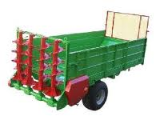
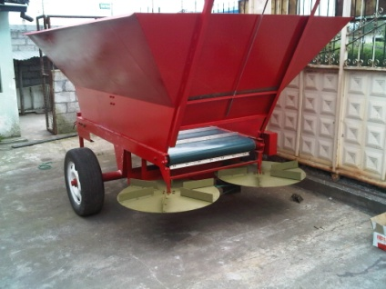
PROCESOS DE ABONADO
Sistema de distribución.- puede ser de molinetes y de discos. En los repartidores de molinetes, estos pueden ir montados en el remolque horizontal o verticalmente con respecto al fondo de la caja. En ambos casos, los molinetes suelen estar formados por barras que llevan colocados elementos de dispersión de formas diversas, con los que se lanza el estiércol sobre el terreno.
Los molinetes horizontales se montan siempre en número de uno o dos, mientras que los verticales lo son en número de dos, tres, llegándose a veces hasta cuatro. En cuanto a los discos usualmente sabe ser dos colocados al extremo de la caja.
El sistema de accionamiento de los órganos de distribución, se puede hacer desde las ruedas del propio remolque, desde la toma de fuerza del tractor, y los más modernos, mediante transmisiones hidráulicas. Según su enganche al tractor, los remolques pueden ser suspendidos, semisuspendidos y arrastrados.

Slide 22
PROCESOS DE ABONADO
    VENTAJAS Y DESVENTAJAS DE LOS PROCESOS DE ABONADO
    Cuadro de ventajas y desventajas de los procesos de abonado
Por razones lógicas los procesos mecánicos son mejores en comparación a los otros cuando se habla de eficiencia y menor tiempo en el que se efectúa el trabajo.
Por ello ahora veremos las ventajas y desventajas de los procesos mecánicos antes descritos. Haciendo énfasis en los sistemas de distribución y alimentación ya que son estos los que caracterizan las diferencias de las maquinas.
Manual |  | Tiro Animal |  | Mecánico
Ventajas | Desventajas | Ventajas | Desventajas | Ventajas | Desventajas
No tiene un costo de operación considerable | Es lenta e ineficaz La fuerza generada para el trabajo no es constante El trabajador necesita descanso | Costos bajos de operación Se emplea herramientas simples para su ejecución | Se trabaja poca área en demasiado tiempo Los animales necesitan agua y descanso para continuar el proceso de abonado No se puede dosificar la cantidad de abono de una manera exacta | El área trabajada es grande en tiempos considerados cortos No se necesita descanso, por lo tanto se puede trabajar en largas jornadas Es muy eficaz y su precisión es mayor Puede regular la dosificación de abonado | El costo es más elevado que los anteriores mencionados Se necesita mantenimiento regular dependiendo de los mecanismos

Slide 23
PROCESOS DE ABONADO
Ventajas
Distribución por molinetes.- Este sistema de distribución proporciona un mejor desmenuzamiento del abono favoreciendo a la menor formación de grumos de abono en el área de sembrado.
Distribución por discos.- Los discos dispersores proporcionan una mayor área de esparción ya que pueden lanzar abono a 180 grados y no se limitan tan solo al ancho de la tolva como los de molinetes.
Alimentación por barras metálicas.- Proporciona una mayor resistencia a la corrosión provocado por los diferentes ácidos del abono a comparación de la banda transportadora
Alimentación por banda transportadora.- La banda transportadora entrega el abono al sistema de distribución de una manera más uniforme y continúa que la alimentación por barras metálicas.

Slide 24
PROCESOS DE ABONADO
Desventajas
Distribución por molinetes.- El área en el que puede esparcir abono se limita al ancho de la tolva de la maquina en sí.
Distribución por discos.- Se necesita un agitador para que no se formen grumos en el abono a distribuir ya que los discos no lo podrán realizar por sus limitados elementos de dispersión colocados en los mismos.
Alimentación por barras metálicas.- En este tipo de alimentación se produce sedimentaciones en la base de la tolva ya que las barras son equidistantes y dejan espacios libres.
Alimentación por banda transportadora.- Con una banda transportadora se limita el tiempo de vida del sistema de alimentación ya que aun siendo anticorrosiva se tendrá que cambiar en un determinado tiempo.

Slide 25
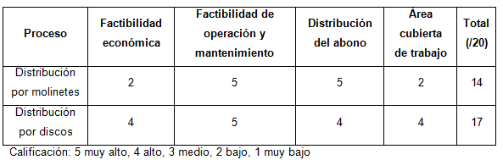
PROCESOS DE ABONADO
    SELECCIÓN DEL PROCESO DE ABONADO
Como ya se ha determinado las ventajas y desventajas de cada proceso de abonado, se podrá llegar a la mejor alternativa para el presente proyecto.
Matriz de selección del sistema de distribución.
Tomando en cuenta los parámetros como costos, facilidad de operación y mantenimiento, distribución del abono y el área cubierta de trabajo, se ha llegado a elegir la alternativa del sistema de distribución más favorable para el proyecto de la abonadora

Slide 26
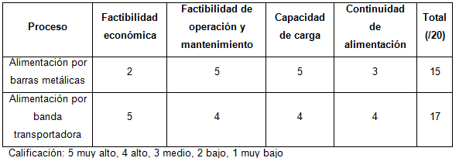
PROCESOS DE ABONADO
Matriz de selección del sistema de alimentación.
Tomando en cuenta los parámetros como costos, facilidad de operación y mantenimiento, capacidad de carga y la continuidad de alimentación, se ha llegado a elegir la alternativa del sistema de alimentación más favorable para el proyecto de la abonadora.

Slide 27
DISEÑO DE LA MAQUINA DISTRIBUIDORA DE ABONO
PARÁMETROS DE OPERACIÓN
En el presente numeral se describirán los parámetros de operación, los cuales determinaran el correcto funcionamiento de los elementos así como también una eficiencia mecánica óptima para la distribución de abono.
VELOCIDAD DE AVANCE DEL VEHICULO DE ARRASTRE
En pruebas de campo realizadas al tractor de la hacienda beneficiada cuyo modelo es CASE I.H CX 100, la velocidad máxima del tractor es de 25 Km/h. y la velocidad promedio al momento de trabajar el terreno de sembrado es de 6 Km/h.
VELOCIDAD DE GIRO DEL DOSIFICADOR
La velocidad de giro de los dosificadores fue investigada en la compañía INDUSTRIAS ALES C.A. gracias a que son representantes exclusivos de CASE IH en Ecuador y a su vez importan equipos y herramientas para esta clase de tractores agrícolas. Así mismo importan desde el Brasil abonadoras de abono orgánico sólido.
Esta empresa nos ha facilitado documentos y manuales con características de las abonadoras así pudiendo obtener datos importantes sobre las velocidades de giro de los dosificadores que oscilan entre los 828 – 900rpm.

Slide 28
DISEÑO DE LA MAQUINA DISTRIBUIDORA DE ABONO
3. CAPACIDAD DE LA TOLVA
La tolva deberá ser capaz de resistir 1,4 toneladas de carga, ya que el requerimiento inicial de los auspiciantes fue que la maquina distribuya 30 quintales de abono orgánico sólido lo que nos da un aproximado de 1400 Kg.

Slide 29
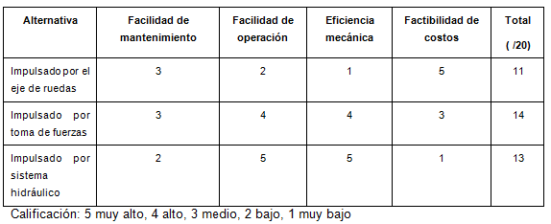
DISEÑO DE LA MAQUINA DISTRIBUIDORA DE ABONO
SELECCIÓN DE ALTERNATIVAS
Matriz de selección de alternativas de abonadoras de discos
Como podemos observar en la matriz de decisiones la mejor alternativa es diseñar la máquina abonadora impulsada por la toma de fuerzas del tractor agrícola.

Slide 30
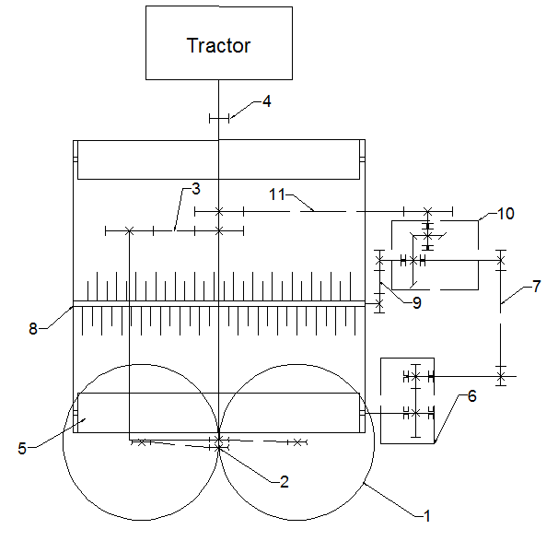
DISEÑO DE LOS ELEMENTOS
Diagrama cinemático de la máquina

Slide 31
DISEÑO DE LOS ELEMENTOS
1.- Discos dispersores
2.- Bandas de transmisión de potencia
3.- Cadena catalinas del eje de poleas al eje principal del cardan
4.- Estriado de la toma de fuerzas del tractor
5.- Banda transportadora
6.- Caja de reducción de velocidad de engranes rector
7.- Cadena catalinas de la caja de engranes rectos a la caja de engranes cónicos
8.- Agitador
9.- Cadena catalinas del agitador a la caja de engranes cónicos
10.- Caja reductora de velocidad de engranes cónicos
11.- Cadena catalinas de la caja de engranes cónicos al eje principal del cardan

Slide 32
DISEÑO DE LOS ELEMENTOS
Como se puede observar en el diagrama cinemático de la maquina existe varios mecanismos los cuales deben ser diseñados, por lo tanto se ha optado por un orden de cálculos de atrás para adelante siendo el siguiente:
- Sección 1: Diseño de los discos dispersores
El cual comprenderá; potencia requerida en los discos, cálculo de ejes de los discos y rodamientos.
- Sección 2, 3 y 4: Diseño de la banda de transmisión de potencia y eje de cardan
El cual comprenderá; calculo de bandas de transmisión planas, calculo de chavetas de poleas, calculo de cadena catalinas entre el eje principal y el eje de poleas, chavetas de catalinas, comprobación del estriado del tractor y comprobación del dado de la cruceta.

Slide 33
DISEÑO DE LOS ELEMENTOS
Sección 5, 6 y 7: Diseño de la banda transportadora y la caja reductora de engranes rectos
La cual comprenderá; cálculo de la banda transportadora, calculo de diámetro de los rodillos, potencia requerida por la banda transportadora, cálculo de la caja reductora de engranes rectos, chavetas del matrimonio entre eje del rodillo motriz con eje de salida de la caja reductora, cadenas y catalinas entre caja de engranes cónicos y caja de engranes rectos.
- Sección 8 y 9: Diseño del agitador
El cual comprenderá; cálculo experimental de la potencia requerida por el agitador, chavetas, cadena y catalinas del agitador a la caja de reducción de engranes cónicos.
- Sección 10 y 11: Diseño de la caja reductora de engranes cónicos
El cual comprenderá; cálculo de la caja reductora de velocidad de engranes cónicos, chavetas de engranes, rodamientos, chavetas, cadena y catalina de la caja de engranes cónicos a el eje principal del cardan.

Slide 34
DISEÑO DE LOS ELEMENTOS
Diseño de los discos dispersores
Discos dispersores
Espesor de los discos | 3 | mm
Diámetro de los discos | 0,9 | m
Numero de revoluciones a las que gira el disco | 900 | rpm
Potencia requerida por los discos | 4,517 | hp
Longitud del eje que soporta los discos | 255,8 | mm
Diametro del eje que soporta los discos | 20 | mm
Rodamientos de los discos | 32004X | Cónico

Slide 35
DISEÑO DE LOS ELEMENTOS
Diseño de la banda de transmisión de potencia y eje de cardan
Bandas de transmisión de potencia
Potencia a transmitir por las dos bandas | 4,517 | hp
Diámetro de la polea conductora | 3 | in
Diámetro de la polea conducida | 3 | in
Distancia entre centros | 18,761 | in
Ancho de banda | 3 | in
Cardan de transmision
Potencia total requerida por el sistema | 17,98 | hp
Diametro del eje principal del cardan | 31,75 | mm
Numero de revoluciones al que gira | 540 | rpm

Slide 36
DISEÑO DE LOS ELEMENTOS
Diseño de la banda transportadora y la caja reductora de engranes rectos
Caja reductora de velocidad de engranes rectos
Potencia de entrada | 4,16 | hp
Numero de revoluciones de entrada | 210 | rpm
Numero de revoluciones de salida | 84 | rpm
Relación de transmisión | 2,5
Modulo | 3
Numero de dientes del piñón | 22
Numero de dientes del engrane | 55
Longitud del eje del pinon | 95 | mm
Diametro minimo del eje del pinon | 25 | mm
Tipos de rodamientos para el eje del pinon | 6005 | Bolas
Chaveta del eje del pinon | 7x7x12 | mm
Longitud del eje del engrane | 95 | mm
Diametro minimo del eje del engrane | 30 | mm
Tipos de rodamientos para el eje del engrane | 6006 | Bolas
Chaveta del eje del engrane | 8x8x22 | mm
Banda transportadora
Capacidad de la maquina | 1400 | kg
Ancho de la banda | 0,9 | m
Velocidad de avance de la banda | 0,5 | m/s
Potencia requerida por la banda | 4,16 | hp
Numero de lonas | 1
Numero de revoluciones de los rodillos | 83,546 | rpm

Slide 37
DISEÑO DE LOS ELEMENTOS
Diseño del agitador
Agitador
Fuerza necesaria por cada varilla | 62,735 | N
Masa a mover por cada varilla | 6,395 | Kg
Potencia Requerida por el agitador | 9,51 | hp

Slide 38
DISEÑO DE LOS ELEMENTOS
Diseño de la caja reductora de engranes cónicos
Caja reductora de velocidad de engranes cónicos
Potencia de entrada | 13,67 | hp
Numero de revoluciones de entrada | 540 | rpm
Numero de revoluciones de salida | 270 | rpm
Relación de transmisión | 2
Modulo | 3
Numero de dientes del piñón | 36
Numero de dientes del engrane | 72
Longitud del eje del piñón | 80 | mm
Diametro minimo del eje del pinon | 30 | mm
Tipos de rodamientos para el eje del pinon | 32006X | Conico
Chaveta del eje del piñón | 8x8x11 | mm
Longitud del eje del engrane | 160 | mm
Diametro minimo del eje del engrane | 40 | mm
Tipos de rodamientos para el eje del engrane | 32008XA | Conico
Chaveta del eje del engrane | 10x10x14 | mm

Slide 39
CONSTRUCCION Y MONTAJE
Recursos de Fabricación
  En base a los planos de diseño y a los procesos que se deben realizar para la construcción de los distintos elementos de la máquina abonadora, se señalara todos los recursos necesarios para la fabricación de la máquina.
  Materiales.
    Ejes: Acero AISI 4340 Sy=686.7 MPa, Su=882.9 MPa
    Ejes cardan, discos dispersores, rodillos: Acero AISI 1018 Sy=500 MPa
    Chaveteros: Acero AISI 1045 Sy=638 MPa
    Engranes: Acero AISI 4340 Sy=686.7 MPa, Su=882.9 MPa
  Rodamientos
Fabricante | Numeración | Carga soportada
FAG | 32006X | 39000 N
FAG | 32008X | 54000 N
FAG | 6005 | 10000 N
FAG | 6006 | 12700 N
FAG | 32004X | 24000 N

Slide 40
CONSTRUCCION Y MONTAJE
  Chumaceras
  Soldadura
Para las soldaduras realizadas en la estructura de la abonadora, se utilizó electrodos E6011 el cual tiene 60000 lb/pulg2 de resistencia.
  Planchas de acero
  Para la construcción de la tolva se utilizo una plancha estándar de 1120 x 2240mm con un espesor de 3 mm
  Perfil “C”
  Para la construcción del chasis se utilizo un perfil de sección transversal C de 125 x 50 x 3 mm
  Banda Transportadora
  La banda es de PVC de 3 mm la cual es resistente a ácidos corrosivos que existen en el abono.
Fabricante | Diámetro | Velocidad máxima
CBN | 1 ¼” | 900 – 1000 rpm
CBN | 1” | 900 – 1000 rpm
FBJ | 1 ½” | 900 – 1000 rpm

Slide 41
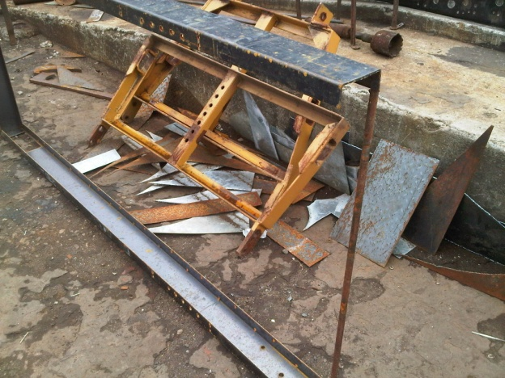
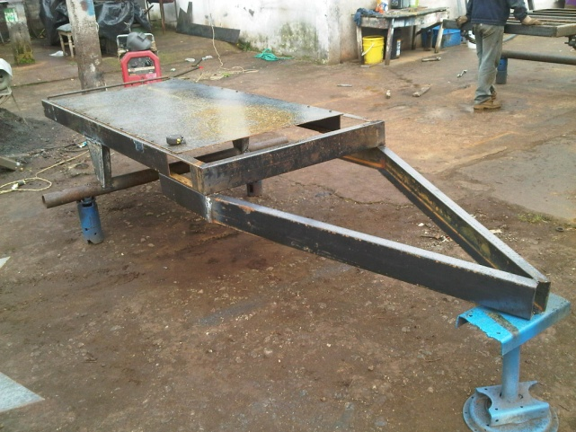
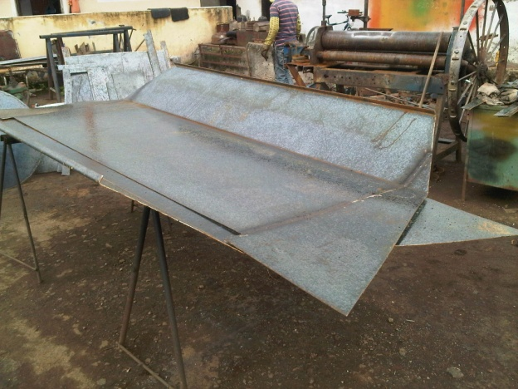
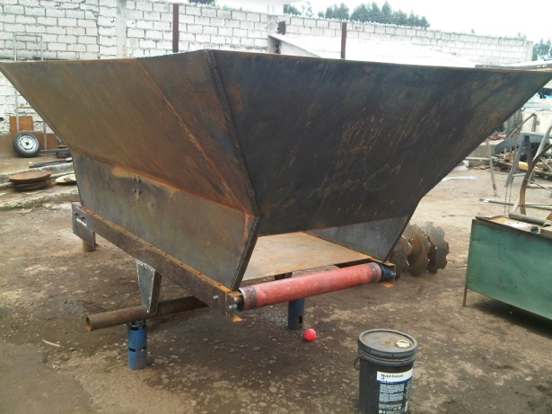
CONSTRUCCION Y MONTAJE
MONTAJE
TOLVA Y CHASIS
Chasis antes del armado
Chasis y mesa junto al eje
Planchas dobladas para tolva
Chasis y tolva

Slide 42
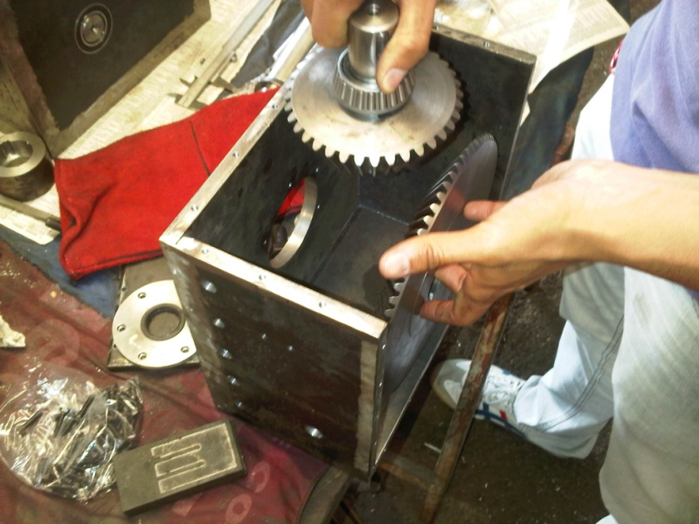
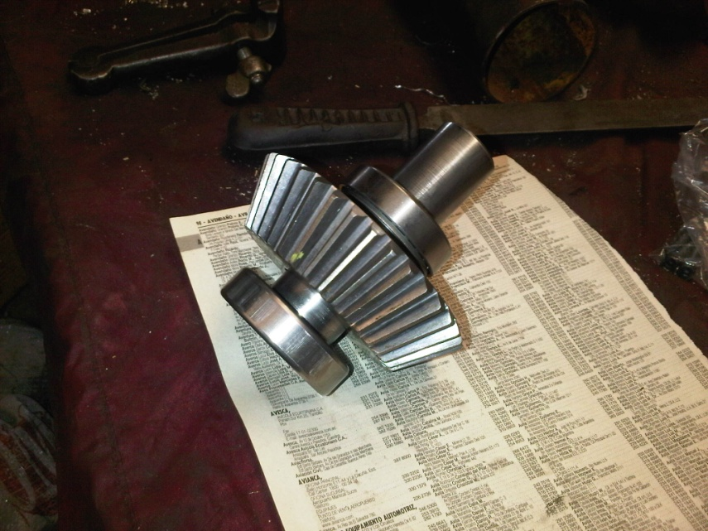
CONSTRUCCION Y MONTAJE
MONTAJE
CAJA DE ENGRANES CÓNICOS
Caja, engrane y piñón cónicos
Piñón cónico y rodamientos

Slide 43
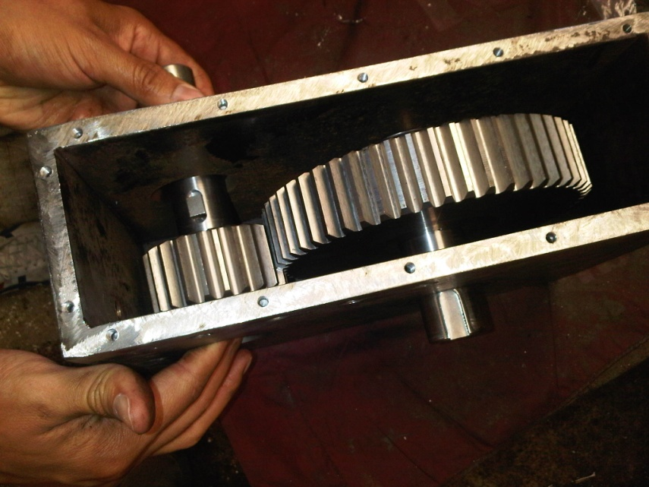
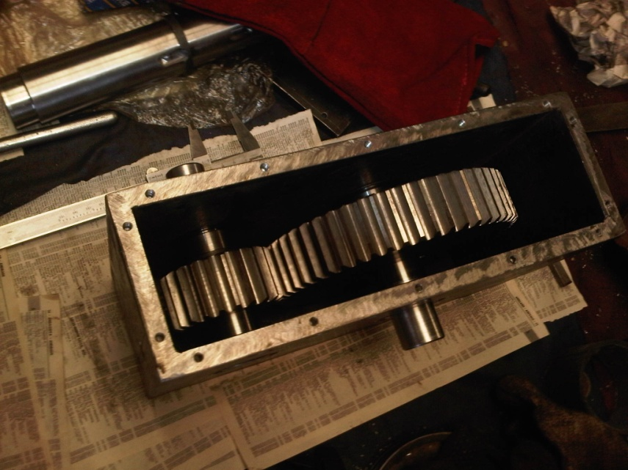
CONSTRUCCION Y MONTAJE
MONTAJE
CAJA DE ENGRANES RECTOS
Piñón y Engrane recto junto a su chaveta
Caja de engranes rectos armada

Slide 44
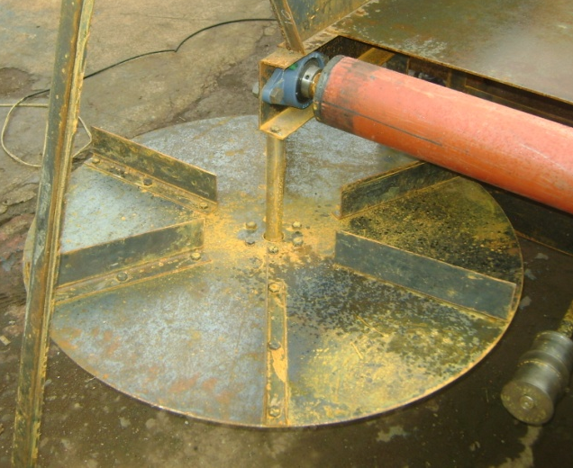
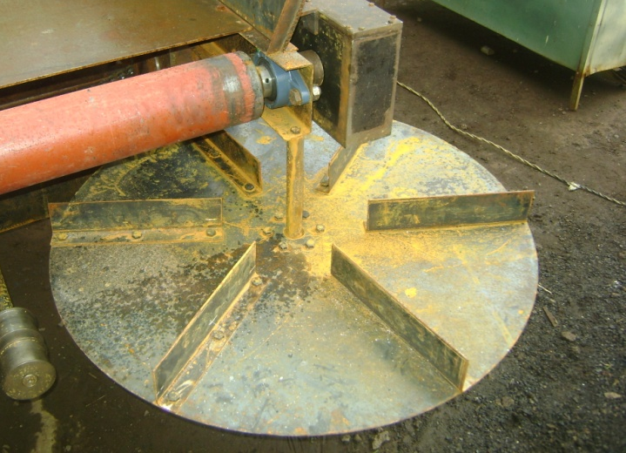
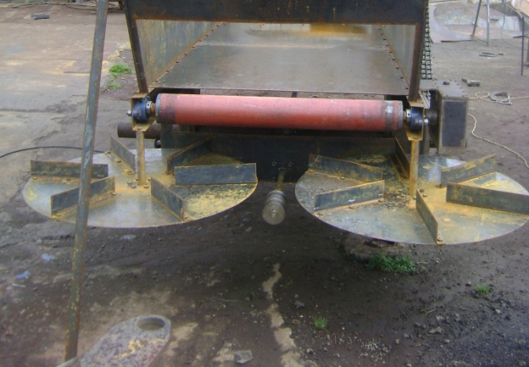
CONSTRUCCION Y MONTAJE
MONTAJE
DISCOS DISPERSORES
Disco izquierdo
Disco derecho
Discos ensamblados

Slide 45
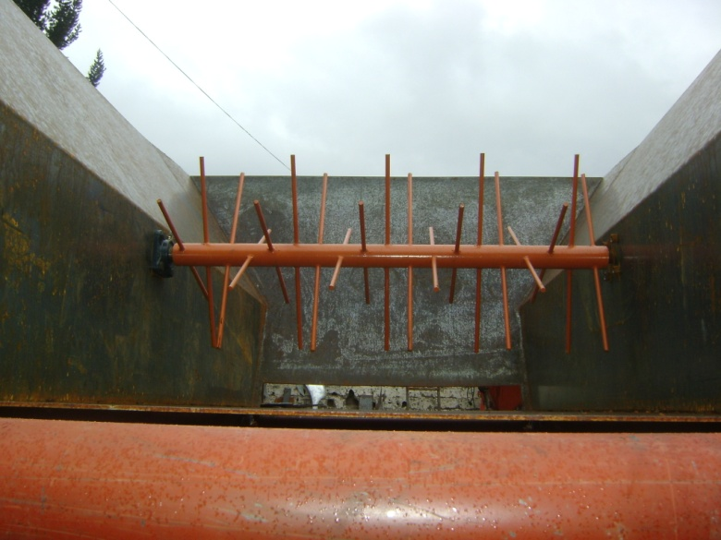
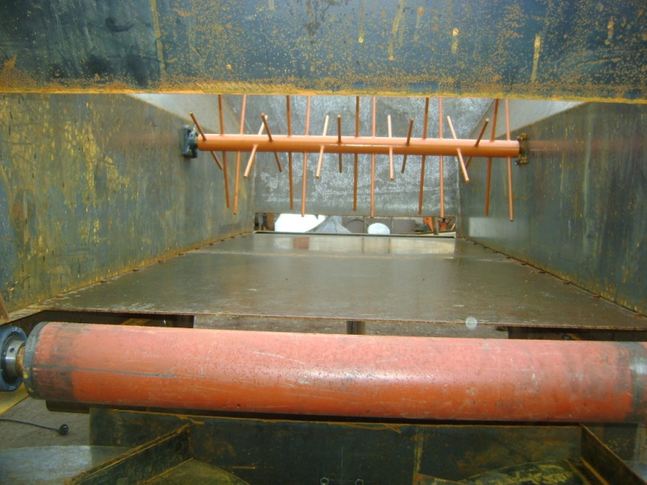
CONSTRUCCION Y MONTAJE
MONTAJE
AGITADOR
Agitador instalado

Slide 46

CONSTRUCCION Y MONTAJE
MONTAJE
BANDA TRANSPORTADORA

Slide 47
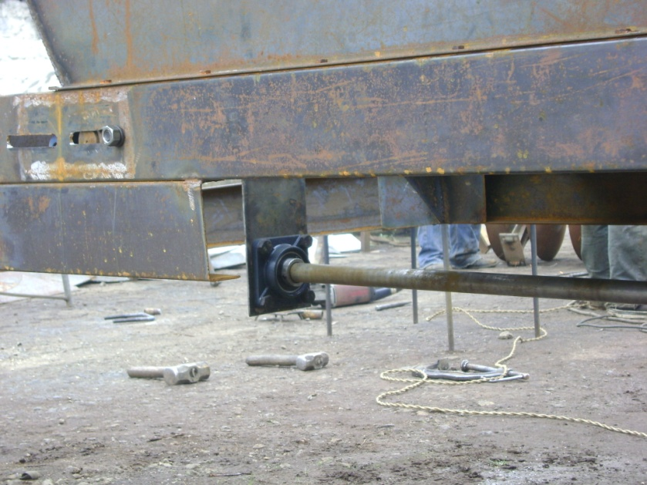
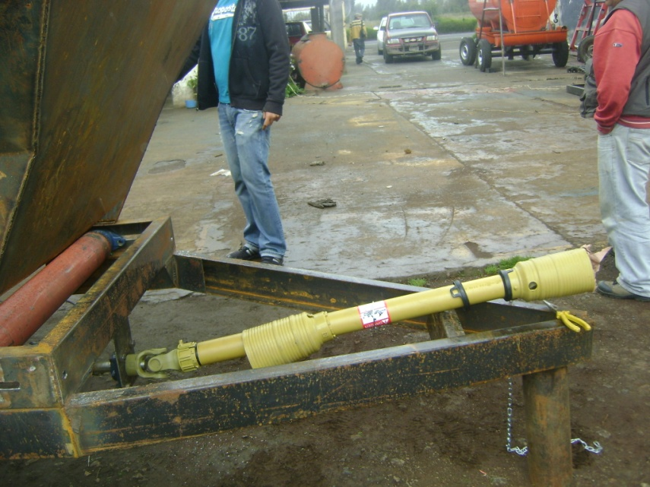
CONSTRUCCION Y MONTAJE
MONTAJE
EJE CARDAN
Eje cardán junto a la chumacera respectiva
Eje cardán junto al cardán de transmición

Slide 48
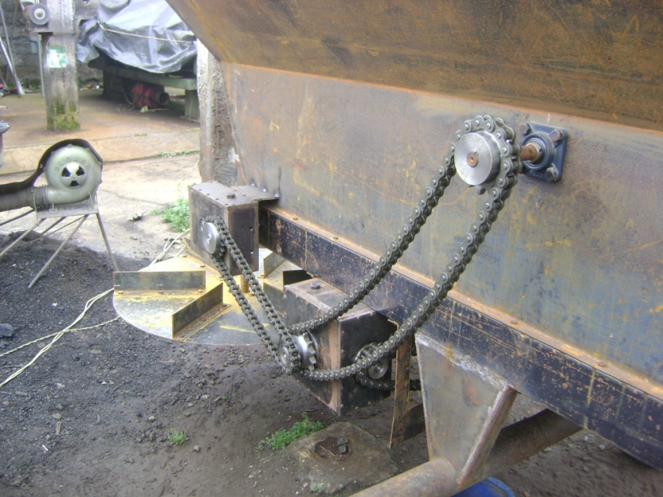
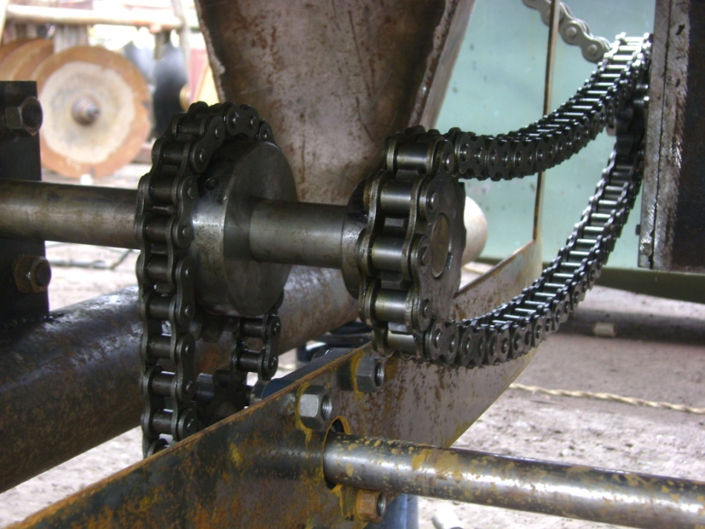
CONSTRUCCION Y MONTAJE
MONTAJE
CATALINAS
Cadenas - catalinas cónica-recta y cónica-agitador
Cadenas - catalinas eje cardán-cónica y eje cardán-eje discos

Slide 49
PRUEBAS DE FUNCIONAMIENTO
PARÁMETROS DE FUNCIONAMIENTO
Se deben considerar parámetros que permitan realizar un protocolo de pruebas tales como
a) Potencia
Se medirá la potencia entregada por el tractor en condiciones de carga completa como también en vacío o sin carga.
b) Velocidad del tractor
La velocidad del tractor es un parámetro definitorio en el proceso debido a que según varíe esta, la cantidad de abono entregado por la máquina variara al área de sembrado.
c) Caudal
Se deberá tomar la cantidad de abono entregada por la maquina en un determinado tiempo con la variación de diferente apertura de la compuerta de alimentación.
d) Taza de aplicación
Este parámetro determinara la cantidad de abono por hectárea que se necesitaría cargar en la máquina abonadora.

Slide 50
PRUEBAS DE FUNCIONAMIENTO
INSTRUMENTOS DE MEDICIÓN
Para la toma de datos en la máquina abonadora y el proceso de distribución de abono es necesario el uso de instrumentos de medición.
a) Balanza
Se necesita una balanza para medir la masa de abono que se va a cargar en la tolva como también el abono que la máquina aporta en un determinado espacio y tiempo.
b) Tacómetro
El instrumento debe medir un rango de velocidad de giro de entre 0 y 1500 rpm.
c) Cinta métrica
Cinta de medición regular que posea una distancia de 10 m de alcance

Slide 51
PRUEBAS DE FUNCIONAMIENTO
PROCEDIMIENTO DE PRUEBAS
1. Se coloca la máquina al punto de apoyo del tractor y se le coloca el pasador para sujetarlo. Así mismo se conecta la toma de fuerzas del tractor con el cardan de la máquina.
2. Se enciende el tractor para revisar el correcto funcionamiento de los elementos motrices de la máquina abonadora. Se lo apaga nuevamente
3. Se pesa la cantidad de abono de prueba que se va a depositar en la tolva, una vez determinada la cantidad de abono se lo carga a la máquina siempre fijándose que el tractor este apagado.
4. Antes de encender la máquina se debe ajustar la compuerta de alimentación según la apertura que se quiera dar para la toma de datos.
5. Se enciende el tractor y se pone en marcha hasta alcanzar la velocidad deseada para la toma de datos.
6. El abono deberá caer en una superficie donde luego sea fácil su recolección, se recomienda hacerlo sobre una lona o un plástico resistente.
7. Con el abono recolectado se determina el peso, con el cual podremos determinar el caudal para los parámetros determinados tanto como distancia recorrida por el tractor como tiempo transcurrido.

Slide 52
PRUEBAS DE FUNCIONAMIENTO
TOMA DE DATOS
Para la toma de datos de las pruebas de funcionamiento de la máquina abonadora, se las realizo a 7 velocidades distintas, y con una apertura de la compuerta de alimentación diferente en una escala del 1 al 12. Así mismo se determino una distancia de recorrido fija de 10 m. Aquí se logro medir la cantidad de abono entregado por la máquina en intervalos de un minuto, así como también la cantidad de abono entregada en la distancia determinada.
En las siguientes tablas se presentaran los datos tomados durante las pruebas

Slide 53
PRUEBAS DE FUNCIONAMIENTO
Prueba 1
Fecha | 19/05/2012
Masa de abono | 1400kg
Velocidad Toma de fuerza | 540rpm
Apertura de compuerta | Caudal (kg/min) | Velocidad del tractor (km/h) |  |  |  |  |  |  | Distancia recorrida (m)
 |  | 6 | 7 | 8 | 9 | 10 | 11 | 12
1 | 189,162 | 1892 | 1583 | 1422 | 1229 | 1095 | 992 | 907 | 10
2 | 265,064 | 2651 | 2218 | 1992 | 1722 | 1535 | 1390 | 1272
3 | 340,714 | 3407 | 2851 | 2561 | 2214 | 1973 | 1787 | 1635
4 | 415,260 | 4153 | 3475 | 3121 | 2698 | 2405 | 2178 | 1992
5 | 490,932 | 4909 | 4109 | 3690 | 3190 | 2843 | 2575 | 2355
6 | 568,895 | 5689 | 4761 | 4276 | 3696 | 3294 | 2984 | 2729
7 | 646,761 | 6468 | 5413 | 4862 | 4202 | 3745 | 3393 | 3103
8 | 730,380 | 7304 | 6112 | 5490 | 4745 | 4229 | 3831 | 3504
9 | 814,984 | 8150 | 6821 | 6126 | 5295 | 4719 | 4275 | 3910
10 | 916,045 | 9160 | 7666 | 6886 | 5952 | 5305 | 4805 | 4395
11 | 1022,054 | 10221 | 8553 | 7683 | 6640 | 5918 | 5362 | 4903
12 | 1110,145 | 11101 | 9291 | 8345 | 7213 | 6429 | 5824 | 5326
 |  | Tasa de aplicación (Kg / ha)

Slide 54
PRUEBAS DE FUNCIONAMIENTO
Prueba 2
Fecha | 02/06/2012
Masa de abono | 1400kg
Velocidad Toma de fuerza | 540rpm
Apertura de compuerta | Caudal (kg/min) | Velocidad del tractor (km/h) |  |  |  |  |  |  | Distancia recorrida (m)
 |  | 6 | 7 | 8 | 9 | 10 | 11 | 12
1 | 187,000 | 1870 | 1565 | 1406 | 1215 | 1083 | 981 | 897 | 10
2 | 259,900 | 2599 | 2175 | 1954 | 1689 | 1505 | 1363 | 1247
3 | 332,800 | 3328 | 2785 | 2502 | 2162 | 1927 | 1746 | 1597
4 | 404,800 | 4048 | 3388 | 3043 | 2630 | 2344 | 2124 | 1942
5 | 476,800 | 4768 | 3990 | 3584 | 3098 | 2761 | 2501 | 2287
6 | 551,650 | 5517 | 4617 | 4147 | 3584 | 3194 | 2894 | 2646
7 | 626,500 | 6265 | 5243 | 4709 | 4070 | 3628 | 3287 | 3006
8 | 705,150 | 7052 | 5901 | 5300 | 4581 | 4083 | 3699 | 3383
9 | 783,800 | 7838 | 6560 | 5892 | 5092 | 4539 | 4112 | 3760
10 | 878,650 | 8787 | 7353 | 6605 | 5709 | 5088 | 4609 | 4215
11 | 973,500 | 9735 | 8147 | 7318 | 6325 | 5637 | 5107 | 4670
12 | 1045,000 | 10450 | 8746 | 7855 | 6789 | 6051 | 5482 | 5013
 |  | Tasa de aplicación (Kg / ha)

Slide 55
PRUEBAS DE FUNCIONAMIENTO
Prueba 3
Fecha | 09/06/2012
Masa de abono | 1400kg
Velocidad Toma de fuerza | 540rpm
Apertura de compuerta | Caudal (kg/min) | Velocidad del tractor (km/h) |  |  |  |  |  |  | Distancia recorrida (m)
 |  | 6 | 7 | 8 | 9 | 10 | 11 | 12
1 | 180,908 | 1809 | 1514 | 1360 | 1175 | 1048 | 949 | 868 | 10
2 | 257,437 | 2574 | 2154 | 1935 | 1673 | 1491 | 1350 | 1235
3 | 332,848 | 3328 | 2786 | 2502 | 2163 | 1927 | 1746 | 1597
4 | 406,824 | 4068 | 3405 | 3058 | 2643 | 2356 | 2134 | 1952
5 | 481,144 | 4811 | 4027 | 3617 | 3126 | 2786 | 2524 | 2308
6 | 557,914 | 5579 | 4669 | 4194 | 3625 | 3231 | 2927 | 2676
7 | 634,546 | 6345 | 5310 | 4770 | 4123 | 3675 | 3329 | 3044
8 | 715,897 | 7159 | 5991 | 5381 | 4651 | 4146 | 3755 | 3434
9 | 797,690 | 7977 | 6676 | 5996 | 5183 | 4619 | 4185 | 3827
10 | 895,802 | 8958 | 7497 | 6734 | 5820 | 5187 | 4699 | 4297
11 | 996,327 | 9963 | 8338 | 7489 | 6473 | 5769 | 5227 | 4780
12 | 1076,121 | 10761 | 9006 | 8089 | 6992 | 6232 | 5645 | 5163
 |  | Tasa de aplicación (Kg / ha)

Slide 56
PRUEBAS DE FUNCIONAMIENTO
Prueba 4
Fecha | 23/06/2012
Masa de abono | 1400kg
Velocidad Toma de fuerza | 540rpm
Apertura de compuerta | Caudal (kg/min) | Velocidad del tractor (km/h) |  |  |  |  |  |  | Distancia recorrida (m)
 |  | 6 | 7 | 8 | 9 | 10 | 11 | 12
1 | 176,595 | 1766 | 1478 | 1327 | 1147 | 1023 | 926 | 847 | 10
2 | 253,550 | 2536 | 2122 | 1906 | 1647 | 1468 | 1330 | 1216
3 | 328,879 | 3289 | 2752 | 2472 | 2137 | 1904 | 1725 | 1578
4 | 402,589 | 4026 | 3369 | 3026 | 2616 | 2331 | 2112 | 1931
5 | 476,246 | 4762 | 3986 | 3580 | 3094 | 2758 | 2498 | 2285
6 | 552,429 | 5524 | 4623 | 4152 | 3589 | 3199 | 2898 | 2650
7 | 628,452 | 6285 | 5259 | 4724 | 4083 | 3639 | 3297 | 3015
8 | 708,683 | 7087 | 5931 | 5327 | 4604 | 4104 | 3718 | 3400
9 | 789,086 | 7891 | 6604 | 5931 | 5127 | 4569 | 4139 | 3786
10 | 885,741 | 8857 | 7413 | 6658 | 5755 | 5129 | 4646 | 4249
11 | 983,562 | 9836 | 8231 | 7393 | 6390 | 5696 | 5160 | 4718
12 | 1059,279 | 10593 | 8865 | 7962 | 6882 | 6134 | 5557 | 5082
 |  | Tasa de aplicación (Kg / ha)

Slide 57
PRUEBAS DE FUNCIONAMIENTO
Prueba 5
Fecha | 30/06/2012
Masa de abono | 1400kg
Velocidad Toma de fuerza | 540rpm
Apertura de compuerta | Caudal (kg/min) | Velocidad del tractor (km/h) |  |  |  |  |  |  | Distancia recorrida (m)
 |  | 6 | 7 | 8 | 9 | 10 | 11 | 12
1 | 186,621 | 1866 | 1562 | 1403 | 1212 | 1081 | 979 | 895 | 10
2 | 261,119 | 2611 | 2185 | 1963 | 1697 | 1512 | 1370 | 1253
3 | 335,245 | 3352 | 2806 | 2520 | 2178 | 1941 | 1759 | 1608
4 | 408,304 | 4083 | 3417 | 3069 | 2653 | 2364 | 2142 | 1959
5 | 481,743 | 4817 | 4032 | 3621 | 3130 | 2790 | 2527 | 2311
6 | 557,803 | 5578 | 4668 | 4193 | 3624 | 3230 | 2926 | 2676
7 | 633,814 | 6338 | 5304 | 4764 | 4118 | 3670 | 3325 | 3041
8 | 714,343 | 7143 | 5978 | 5370 | 4641 | 4137 | 3747 | 3427
9 | 795,230 | 7952 | 6655 | 5978 | 5167 | 4605 | 4172 | 3815
10 | 892,411 | 8924 | 7468 | 6708 | 5798 | 5168 | 4681 | 4281
11 | 991,417 | 9914 | 8297 | 7452 | 6441 | 5741 | 5201 | 4756
12 | 1069,058 | 10691 | 8947 | 8036 | 6946 | 6191 | 5608 | 5129
 |  | Tasa de aplicación (Kg / ha)

Slide 58
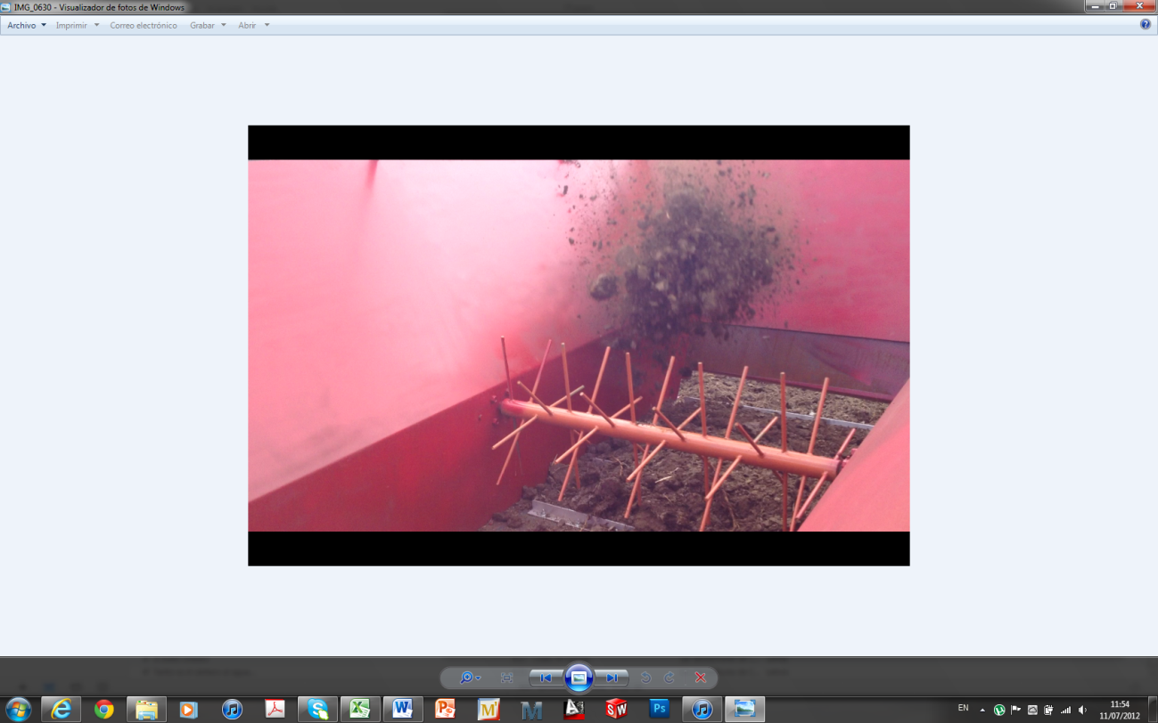
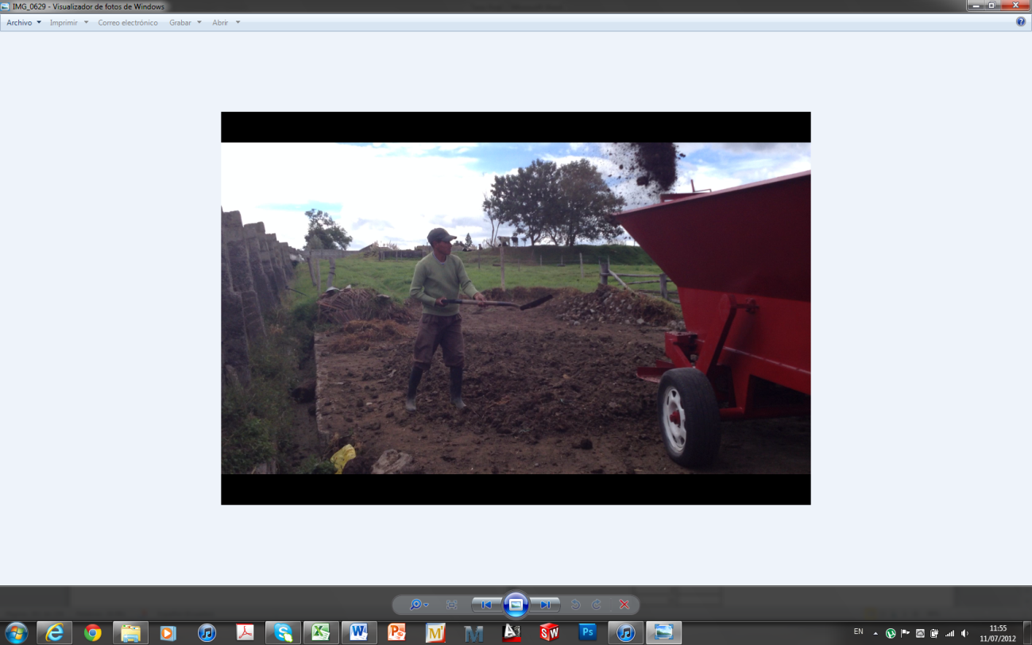
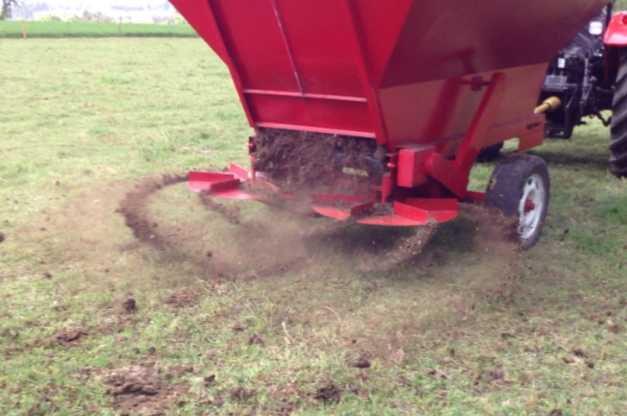
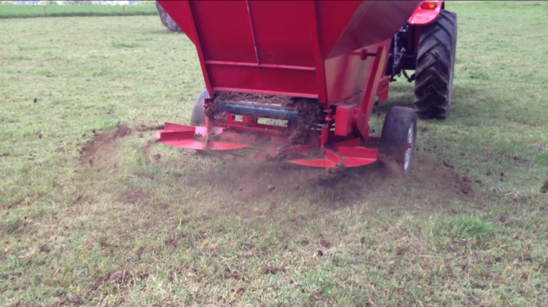
PRUEBAS DE FUNCIONAMIENTO
Algunas fotografías de las pruebas de funcionamiento

Slide 59
PRUEBAS DE FUNCIONAMIENTO
ANÁLISIS DE RESULTADOS
Una vez tomado los parámetros medibles en el proceso de abonado, se presenta el promedio de la tasa de aplicación para cada una de los puntos de apertura de compuerta, y promediando el mismo a las distintas velocidades de avance del tractor.
Promedio de la tasa de aplicación de abono para la prueba # 1
Apertura de compuerta | Tasa de aplicación (kg/ha)
1 | 1302,96387
2 | 1825,78744
3 | 2346,87024
4 | 2860,35049
5 | 3381,58861
6 | 3918,59982
7 | 4454,95118
8 | 5030,92856
9 | 5613,68893
10 | 6309,80722
11 | 7040,00687
12 | 7646,78613

Slide 60
PRUEBAS DE FUNCIONAMIENTO
Promedio de la tasa de aplicación de abono para las pruebas # 2 y # 3
Apertura de compuerta | Tasa de aplicación (kg/ha)
1 | 1288,07374
2 | 1790,21585
3 | 2292,35797
4 | 2788,3008
5 | 3284,24363
6 | 3799,81753
7 | 4315,39143
8 | 4857,14009
9 | 5398,88875
10 | 6052,22454
11 | 6705,56034
12 | 7198,05912
Apertura de compuerta | Tasa de aplicación (kg/ha)
1 | 1246,11486
2 | 1773,24721
3 | 2292,68725
4 | 2802,24565
5 | 3314,16588
6 | 3842,96315
7 | 4370,81094
8 | 4931,16987
9 | 5494,56219
10 | 6170,36888
11 | 6862,79642
12 | 7412,42132

Slide 61
PRUEBAS DE FUNCIONAMIENTO
Promedio de la tasa de aplicación de abono para las pruebas # 4 y # 5
Apertura de compuerta | Tasa de aplicación (kg/ha)
1 | 1216,40462
2 | 1746,4794
3 | 2265,35283
4 | 2773,07356
5 | 3280,42515
6 | 3805,18469
7 | 4328,83845
8 | 4881,4761
9 | 5435,29624
10 | 6101,06546
11 | 6774,86538
12 | 7296,41108
Apertura de compuerta | Tasa de aplicación (kg/ha)
1 | 1285,46456
2 | 1798,60921
3 | 2309,19798
4 | 2812,43541
5 | 3318,28898
6 | 3842,20008
7 | 4365,77226
8 | 4920,46377
9 | 5477,61977
10 | 6147,01263
11 | 6828,97156
12 | 7363,77178

Slide 62
PRUEBAS DE FUNCIONAMIENTO
El promedio general de la tasa de aplicación de abono sobre el área de trabajo se muestra en la siguiente tabla
Promedio de las pruebas de la tasa de aplicación
En la tabla se muestra un promedio de tasa de aplicación dependiendo la apertura de la compuerta de descarga, como se observa con la apertura de la compuerta 1 se acerca a la capacidad deseada por el dueño de la Hacienda el Sr Álvaro Naranjo, que es de 30 sacos de abono por potrero de trabajo y esto quiere decir 1400kg aproximadamente de abono orgánico en una hectárea.
La maquina presenta un porcentaje máximo de error 5,89% entre los datos máximos y mínimos dependiendo de la apertura de la compuerta de descarga, esto se debe a lo complicado de la recolección de toda la masa dispersada en las pruebas.
Apertura de compuerta | Tasa de aplicación (kg/ha)
1 | 1267,80433
2 | 1786,86782
3 | 2301,29325
4 | 2807,28118
5 | 3315,74245
6 | 3841,75305
7 | 4367,15285
8 | 4924,23568
9 | 5484,01117
10 | 6156,09575
11 | 6842,44011
12 | 7383,48989
VIDEO DE PRUEBAS Y CONSTRUCCIÓN

Slide 63
ANALISIS ECONÓMICO Y FINANCIERO
ANÁLISIS ECONÓMICO
Costos Directos
Materiales y Accesorios
La tabla de donde se detallan cada uno de los materiales y accesorios utilizados para la construcción y montaje de la máquina distribuidora de abono muestra 56 ítems con un subtotal de USD 1872,48 + IVA dando un total de USD 2097,18
Trabajo / Mano de obra
TOTAL COSTOS DIRECTOS (USD) 4991.27
No. | Descripción | Cantidad | Valor Unitario | Valor Total
1 | Trabajo engranes cónicos | 2 | 150.00 | 300.00
2 | Trabajo de engranes rectos | 2 | 25.00 | 50.00
3 | Maquinado de ejes | 8 | 80.00 | 320.00
4 | Construcción poleas de trans. | 4 | 25.00 | 100.00
5 | Maquinado chaveteros eje | 2 | 10.00 | 20.00
6 | Construcción caja engranes cónicos | 1 | 130.00 | 130.00
7 | Construcción caja engranes rectos | 1 | 100.00 | 100.00
8 | Chaveteros catalinas | 8 | 8.00 | 64.00
9 | Construcción de tolva, chasis, eje motriz, discos dispersores y compuerta de alimentación | 1 | 1500.00 | 1500.00
Subtotal |  | USD | 2584
IVA |  | 12% | 310.08
Total |  | USD | 2894.08

Slide 64
ANALISIS ECONÓMICO Y FINANCIERO
Costos Indirectos
Misceláneos
TOTAL COSTOS INDIRECTOS (USD) 459.20
Descripción | Valor total
Copias bibliográficas | 60.00
Útiles de oficina | 150.00
Movilización, fletes | 200.00
Subtotal | 410.00
IVA 12% | 49.20
Total 4 | 459.20

Slide 65
ANALISIS ECONÓMICO Y FINANCIERO
Resumen de Costos
EL TOTAL INVERTIDO EN LA MÁQUINA ES (USD) 5650.47
Descripción | Valor total
Costos directos | 4991.27
Costos indirectos | 459.20
Imprevistos | 200.00
TOTAL GLOBAL | 5650.47

Slide 66
ANÁLISIS ECONÓMICO Y FINANCIERO
ANÁLISIS FINANCIERO
El presente proyecto de tesis “DISEÑO Y CONSTRUCCIÓN DE UNA MÁQUINA PARA DISTRIBUIR ABONO ORGÁNICO SÓLIDO SOBRE TERRENOS DE CULTIVO CON CAPACIDAD DE 1,4 TONELADAS DIRIGIDO A LA HACIENDA RIO CHICO UBICADA EN EL CANTÓN PATATE DE LA PROVINCIA DE TUNGURAHUA” ha sido financiado en su totalidad por la Hacienda Rio Chico la cual tiene como dueño el Sr. Álvaro Xavier Naranjo Naranjo.
Dicho proyecto está a cargo en su totalidad por los estudiantes Carlos Fernando Andrade Icaza y Byron Esteban Tamayo Pazos, los cuales han recibido ayuda y apoyo de su Director Ing. Hernán Ojeda y Codirector Ing. Jaime Echeverría.

Slide 67
CONCLUSIONES Y RECOMENDACIONES
CONCLUSIONES
1. El diseño y construcción de la máquina se logro obtener mediante todo el material consultado, logrando así conectar teoría y práctica a fin de cumplir con el objetivo de obtener una máquina capaz de distribuir abono de una manera uniforme y eficiente.
2. El proceso de distribución de abono mediante discos esparcidores fue el más adecuado, debido a que se obtuvo un espaciamiento uniforme del estiércol sobre los terrenos de cultivo, además la facilidad de operación y mantenimiento con relación a otras máquinas.
3. El promedio de distribución de abono sobre los terrenos de cultivo depende directamente de la apertura de la compuerta de descarga como se puede observar en las pruebas realizadas, en la posición 1, se obtuvo un promedio de 30 sacos por potrero, resultando un aproximado de 1400kg de abono por hectárea.

Slide 68
CONCLUSIONES Y RECOMENDACIONES
CONCLUSIONES
4. En el proceso de puesta en marcha y pruebas de funcionamiento se llego a determinar que la máquina distribuidora posee un error de 5,89% en la distribución de abono, dependiendo de la apertura de la compuerta de descarga y además por la complejidad que se presenta en medir la masa de estiércol descargada para la comparación de los datos.
5. La velocidad de avance del tractor influye directamente en la eficiencia de la máquina distribuidora de abono, los datos de las pruebas de funcionamiento fueron realizadas a 10 km/h, ya que la velocidad de avance es independiente de la velocidad de giro del toma-fuerza del tractor
6. En el proceso de diseño y construcción del presente proyecto se aplicó, todos los conocimientos tanto teóricos como prácticos obtenidos durante la carrera universitaria, enfocando principalmente el diseño de elementos de máquinas, procesos de manufactura, dibujo mecánico, mecánica y ciencia de materiales, entre otros.

Slide 69
CONCLUSIONES Y RECOMENDACIONES
RECOMENDACIONES
1. La utilización de una máquina de distribución de abono de este tipo es de mucha ayuda para el desarrollo de la agricultura dentro de nuestro país ya que optimiza el tiempo del proceso de abonado, se utiliza abonos orgánicos, se reduce costos en abonos químicos y se reduce el trabajo manual.
2. Para un mejor funcionamiento de la máquina se recomienda que el abono no tenga humedad muy elevada, ya que esta aumentaría su densidad y así la capacidad de carga de la máquina variaría afectando la cantidad de estiércol que llegaría a los terrenos de cultivo.
3. La apertura de la compuerta de descarga genera un caudal determinado de abonado sobre los terrenos comprobado en las pruebas de funcionamiento y se recomienda ajustar en nivel de apertura de la compuerta dependiendo de la necesidad de abono del terreno.

Slide 70
CONCLUSIONES Y RECOMENDACIONES
RECOMENDACIONES
4. La velocidad de avance del tractor recomendada para que las características de diseño de la maquina distribuidora de abono sólido funcione de manera correcta es de 10km/h con una tolerancia de 2km/h la cual afectaría de manera aceptable.
5. El diseño de la máquina distribuidora de abono fue realizado para un tipo específico de abono (estiércol), lo cual no quiere decir que no pueda ser utilizado con otro tipo de abono sólido de diferente densidad o características, para lo cual se debería realizar pruebas de funcionamiento experimentales que reflejen la velocidad de avance y apertura de la compuerta de descarga para dicho abono.
6. Se recomienda fortalecer la enseñanza universitaria, en temas relacionados de prácticas en taller, para tener un criterio técnico profundo en procesos de planificación y construcción de máquinas.

